Slide 1
Analyse et conception des systèmes d’information

Slide 2
Objectifs du cours
Analyser et comprendre le réel
Apprendre à concevoir des modèles de données
Transcrire les modèles via un SGBD
Utiliser des opérations sur les objets manipulés

Slide 3
Plan
Cas d’usage
Qu’est ce qu’un SGBD ?
Base de données
Le modèle entité-association

Slide 4
Modélisation d’un problème
Passage du monde réel à sa représentation informatique

Slide 5
Cas d’usage
SGBD
BDD Modélisation
Page 4
Le monde réel
Entreprise de vente de presse numérique
Démarrage de l’activité
Définir les offres commerciales
Développement du site web
… et création d’une base de données

Slide 6
Cas d’usage
SGBD
BDD Modélisation
Page 5
Les questions à poser
Quelle est l’activité de l’entreprise ?
Comment la pratique t-elle?
Quels sont les concepts qu’elle manipule?
A la recherche de mots-clés en résumé
– Titres de presse, éditeurs, abonnements, offres/promotions, clients, dates …

Slide 7
Cas d’usage
SGBD
BDD Modélisation
Page 6
L’outil
Le SGBD :
outil permettant de manipuler efficacement de l’information et de nombreuses notions sémantiques : stockage et langage associé
outil permettant plusieurs utilisateurs simultanés : partage
outil permettant l’administration : confidentialité, sauvegarde, monitoring

Slide 8
Cas d’usage
SGBD
BDD Modélisation
Page 6
L’outil
Le SGBD :
Un Système de Gestion de Base de Données (SGBD) est un logiciel qui permet de stocker des informations dans une base de données. Un tel système permet de lire, écrire, modifier, trier, transformer ou même imprimer les données qui sont contenus dans la base de données.

Slide 9
Cas d’usage
SGBD
BDD Modélisation
Page 7
Quelques éditeurs
PostgreSQL
Oracle
Microsoft SQL Server
MySQL
IBM DB2
Teradata

Slide 10
Cas d’usage
SGBD
BDD Modélisation
Page 10
Différents types de bases de données
les bases hiérarchiques, i.e. bases navigationnelles (ex : IMS - IBM)
les bases réseaux, i.e. bases navigationnelles (ex : IDS II - BULL)
les bases déductives, i.e. données sous forme de tables, logique du 1er ordre
(ex : Datalog)
les bases objets, i.e. description de classes et héritage (ex : O2, Gemstone)
les bases relationnelles, i.e. données sous forme de tables, algèbre relationnelle (SQL)

Slide 11
Cas d’usage
SGBD
BDD Modélisation
Page 11
Problématique
Avant d’utiliser un SGBD, il faut mener une analyse (cf. diapo 5)
Elle va permettre de rendre compte des règles de gestion et des concepts
Elle sera validée par les futurs utilisateurs du système que vous êtes en train de concevoir
Plusieurs méthodes sont possibles (e.g. Merise, UML)

Slide 12
Cas d’usage
SGBD
BDD Modélisation
Page 12
Le modèle entité-association
Fondement de la modélisation des données en MERISE (Méthode d’étude et de réalisation informatique pour les systèmes d’entreprise)
Sépare les données et les traitements à effectuer avec le système d’information en différents modèles, conceptuels et physiques
Le MCD (Modèle Conceptuel de Données) permet une description du système d’informations à l’aide d’entités et d’associations
Le travail de création d’une base de données commence juste après celui des analystes qui ont établi le MCD

Slide 13
Cas d’usage
SGBD
BDD Modélisation
Page 13
Définition
Entité : objet pourvu d’une existence propre qui peut représenter quelque chose de concret (un client) ou d’abstrait (compte bancaire)
Association : lien sémantique non-orienté existant entre les entités, souvent désigné à l’aide d’un groupe verbal ou un nom
Exemple : Un produit est vendu par des magasins et un magasin vend des produit
Propriété : élément atomique permettant de décrire une entité ou une association
Exemple : le nom du client

Slide 14
Entité, association et propriété
Produit
Magasin
CodeEAN Désignation Couleur
Est vendu
CodeMagasin Nom
Entité
Propriété
Prix
Association

Slide 15
Cardinalité
Comment représenter le fait que plusieurs produits sont vendus par le magasin et qu’un produit peut être vendu dans plusieurs magasins différents?
Occurrence d’association
Produit1
Magasin1
1215f45zs Imprimante
Est vendu 150€
451
Darty Lille
Occurrence d’entité
nche
2
Magasin1
Bla Produit
654fe654
Chaise
Est vendu
451
Darty Lille
Propriété valuée
Orange
45€
Produit3
1215f45zs Imprimante Blanche
Magasin2
395
Darty Paris
Est vendu
139€

Slide 16
Cas d’usage
SGBD
BDD Modélisation
Page 16
Entité, association, propriété et cardinalité
Produit
Cardinalité
Est vendu
Magasin
CodeEAN Désignation Couleur
CodeMagasin Nom
Entité
0,n
1,n
Propriété
Prix
Association
La cardinalité est une contrainte qui s’exprime sur chaque association entre entités
La question à se poser : pour une occurrence de cet entité, combien y a t'il d'occurrences de l'association auxquelles cette occurrence d'entité participe, au plus et au moins ?

Slide 17
Valeurs de cardinalité
Cardinalité minimale | Définition | Exemple
0 | Une occurrence de l’entité peut ne pas participer à l’association | Un produit peut ne jamais être vendu
1 | Une occurrence de l’entité participe au moins une fois à l’association | Un magasin propose au moins un produit à la vente
Cardinalité maximale | Définition | Exemple
1 | Une occurrence de l’entité participe au plus une fois à l’association | Un produit appartient à une seule catégorie de produit
n | Une occurrence de l’entité participe plusieurs fois à l’association | Un magasin propose plusieurs produits

Slide 18
Exemples de cardinalité
0,1 0,n
0,1
1,n
X₁
X₂ X₃ X₄
X₁
X₂ X₃ X₄
Y₁
Y₂
Y₃
Y₁
Y₂
1,n
1,n
1,1
1,n
X₁
X₂ X₃ X₄
X₁
X₂ X₃ X₄
Y₁
Y₂ Y₃
Y₁
Y₂
Y₃

Slide 19
Cas d’usage
SGBD
BDD Modélisation
Page 19
Identifiant
Propriété d’une entité permettant d’identifier de manière unique chaque occurrence de cette entité
On la place en tête de la liste des propriété de l’entité et on la souligne
Une association ne possède pas d’identifiant propre. Elle utilise ceux des entités qu’elle relie
Produit | _{0,n} Est vendu _{1,n} | Magasin
CodeEAN Désignation Couleur |  | CodeMagasin Nom
 | Prix

Slide 20
Cas d’usage
SGBD
BDD Modélisation
Page 20
Types d’associations
Association hiérarchique : lorsque l’une des cardinalités maximale vaut 1 pour une entité et n pour l’autre
Dans notre exemple, un produit appartient à une et une seule catégorie et une catégorie
peut contenir plusieurs produits : nous avons donc une hiérarchie Catégorie – Produit
Les associations de type 1,1 ne porte jamais de propriété
Une dépendance fonctionnelle est créée : si je connais le produit, je vais automatiquement
en déduire sa catégorie, donc l’association a pour identifiant le CodeEAN
Produit | _{1,1} Appartient _{1,n} | Catégorie
CodeEAN Désignation Couleur |  | CodeCat Nom

Slide 21
Types d’associations
Association non hiérarchique ou association maillée : lorsque les deux cardinalités maximales valent n
Dans ce cas, il y a de fortes chances pour que l’association soit porteuse d’au moins une
propriété
L’identifiant de l’association est constitué de chacun des identifiants des entités qui la compose
Produit | _{0,n} Est vendu _{1,n} | Magasin
CodeEAN Désignation Couleur |  | CodeMagasin Nom
 | Prix

Slide 22
Cas d’usage
SGBD
BDD Modélisation
Page 22
Types d’associations
Association réflexive : lorsque qu’une occurrence d’une entité est liée à une autre occurrence de la même entité
– Dans ce cas, on s’arrange pour nommer les branches afin de définir le rôle jouer par
l’association
Employé | ^{0,1} à pour responsable
Matricule Nom Date naiss.
 | Sup. Hiér 0,n
Pièce | ^{0,n} compose
N° pièce Nom Poids
 | Comp 0,n
archique
osition
est responsable de
est composé de

Slide 23
Cas d’usage
SGBD
BDD Modélisation
Page 23
Types d’associations
Association n-aire : lorsque qu’une association porte sur plus de deux entités
On cherchera à les décomposer quand cela sera possible
On arrivera rarement à trois entités liées, et quasiment jamais quatre
Le nombre d’entités liées détermine la dimension de l’association, dans notre exemple, trois
Enseignant
Matricule Nom
 | 1,n
Promotion | _{1,n} Avoir cours _{1,n} | Matière
CodePromo Promotion |  | CodeMatière Matière

Slide 24
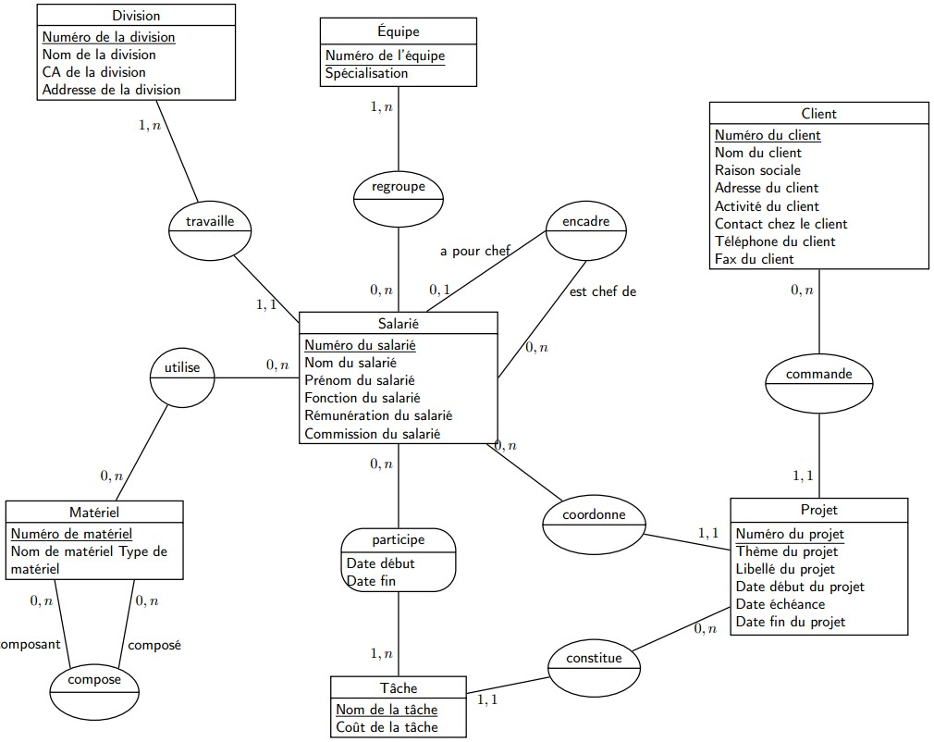
Exemple de MCD

Slide 25
Quelques cas
Cas d’usage SGBD BDD Modélisation
Page 25
Un produit appartient à une et une seule catégorie. Construire le modèle entité-association correspondant
Produit | _{1,1} Appartient _{1,n} | Catégorie
CodeEAN |  | CodeCat

Slide 26
Quelques cas
Cas d’usage SGBD BDD Modélisation
Page 26
Un produit peut appartenir à des catégories différentes à différents moments, mais jamais à deux catégories en même temps. Construire le modèle entité-association correspondant
Date
Date
 | 1,n
Produit | _{1,n} Appartient _{1,n} | Catégorie
CodeEAN Désignation Couleur |  | CodeCat Nom

Slide 27
Quelques cas
Un projectionniste travaille dans une salle de cinéma et y projette des films
Film
CodeFilm
 | 1,n
Employé
Salle
Matricule
Travaille
CodeSalle
1,n
1,n
 | 1,n
Date
Date

Slide 28
Quelques cas
Un projectionniste travaille toujours dans la même salle et y projette différents films
Un film est toujours projeté dans la même salle
Date
Date
Employé
Salle
1,n
Projette
Film
Matricule
Travaille
CodeSalle
1,n
1,1
CodeFilm
1,1
1,n

Slide 29
Analyse et conception des systèmes d’information
INSY2S
2018
Partie II

Slide 30
Objectifs du cours
Traiter des ensembles/des tables
Conversion vers un Modèle Logique de Données

Slide 31
Des représentations physiques différentes
Ensembles MLD
Page 3
Les données modélisées avec une méthode donnée (e.g. Merise) peuvent avoir différentes représentations physiques :
un modèle hiérarchique (IMS) ou réseau (IDS2), i.e. l’utilisation de pointeurs
un modèle relationnel (Oracle) ou logique (Datalog), i.e. une structure physique simple mais une complexité logique
un modèle objet (Gemstone), i.e. une représentation par objet et héritage

Slide 32
Le modèle relationnel
Ensembles MLD
Page 4
SGBDR (Système de Gestion de Base de Données Relationnel) : données organisées en tables
Fidèle à un cadre mathématique : l’algèbre relationnelle
Concept mathématique sous-jacent : relation de la théorie des ensembles
Un domaine est un ensemble fini ou infini de valeurs possibles
Une table relationnelle est un sous-ensemble du produit cartésien d’une liste
de domaines

Slide 33
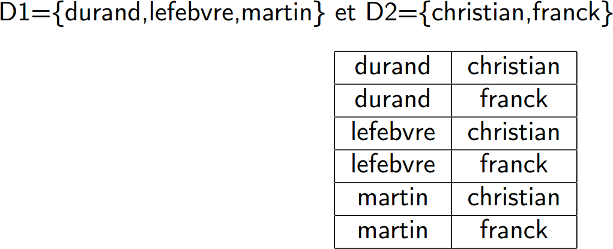
Exemple de produit cartésien
Ensembles MLD
Page 5

Slide 34
Table relationnel e
Ensembles MLD
Page 6
On associe un nom à chaque table
On associe un nom à chaque colonne
L’ordre des colonnes est indifférent
Les tables relationnelles sont physiquement indépendantes : les liens sont purement logiques

Slide 35
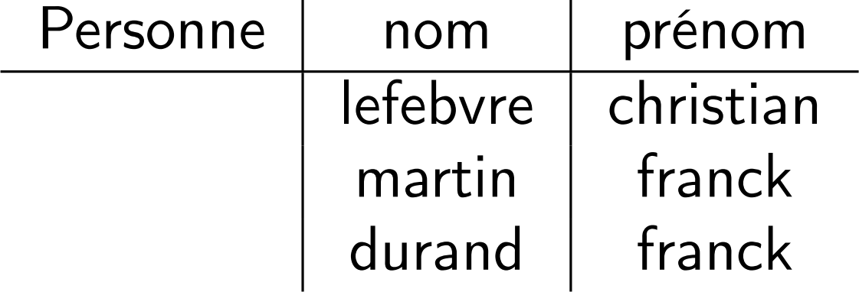
Exemple de table

Slide 36
Objets relationnels
Ensembles MLD
Page 8
Le schéma d’une table :
Ensemble des attributs de la table
Le schéma d’une base de données :
Ensemble des tables de la base
Donc une base de données relationnelle est une base de données dont le schéma est un ensemble de schémas de tables

Slide 37
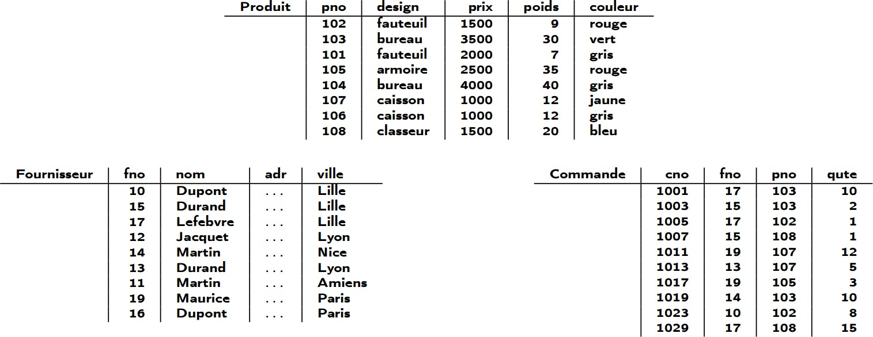
Exemple de BDDR
Ensembles MLD
Page 9
La BDD qui gère les commandes de produits aux différents fournisseurs de l’entreprise

Slide 38
Traitement des entités
Ensembles MLD
Page 10
Dans le MLD relationnel, l’unique type d’objet existant est la table
Chaque entité devient une table
Chaque propriété d’une entité devient une colonne de cette table
L’identifiant d’une entité devient la clé (primaire) de la table correspondante

Slide 39
Traitement des liens hiérarchiques
Ensembles MLD
Page 11
Une association (0,n)-(0,1) provoque la migration d’une clé
étrangère (l’identifiant côté 0,n) vers la table de l’entité côté (0,1)
Si des propriétés étaient sur l’association elles migrent côté (0,1)
La clé qui est recopiée est appelée clé étrangère dans l’autre table
L’une des 2 tables contient donc à la fois une clé (primaire) et une clé étrangère

Slide 40
Les liens hiérarchiques vers le MLD
Ensembles MLD
Page 12
Entité 1 | 0,1 Association 0,n | Entité 2
A B |  | C D
 | E
Le MLD correspondant est :
Table 1
Table 2
A B E #C
C D

Slide 41
Traitement des liens 1, 1
Ensembles MLD
Page 13
Une association dont les cardinalités maximales valent 1 nécessitent de choisir judicieusement la clé étrangère
Client | 0,1 Appartient 1,1 | Livret A
CodeClient Nom |  | CodeLivret Solde
Client
Livret A
CodeClient Nom
CodeLivret Solde #CodeClient

Slide 42
Traitement des liens mail és
Ensembles MLD
Page 14
Une association n-n donne naissance à une nouvelle table contenant chacune des clés ainsi que les propriétés portées par l’association
Même chose pour les n-aires
La clé qui est recopiée est appelée clé étrangère dans l’autre table
La table créée contient une clé primaire constituée des clés étrangères

Slide 43
Les liens mail és vers le MLD
Entité 1 | 0,n Association 0,n | Entité 2
A B |  | C D
 | E
Le MLD correspondant est :
Table 1
Table 3
Table 2
A B
#A #C E
C D

Slide 44
Notation
Ensembles MLD
Page 16
Table (clé1,…,cléN, attribut1,…, attributN, #cléEtrangère1,…, #cléEtrangèreN)
Table 1
A
B
Table1 (A, B)
Table 2
#A #C E
Table2 (#A, #C, E)
Table 3
A B E #C
Table3 (A, B, E, #C)

Slide 45
Partie III
Algèbre relationnel

Slide 46
Objectifs du cours
Manipuler les ensembles
Appréhender les opérateurs

Slide 47
Introduction
Principes
Opérateurs binaires
Opérateur unaires
Requêtes
Page 3
Introduction
Introduite par Edgar Frank Codd en 1970
Extension de la théorie des ensembles
Permettre l’expression de requêtes pour isoler des données
Vocabulaire
Relation = table
Tuple = ligne(collection ordonnée de n objets, appelés « composantes » ou « éléments » ou « termes » )

Slide 48
Introduction
Principes
Opérateurs binaires
Opérateur unaires
Requêtes
Page 4
Opérateurs
2 types d’opérateurs :
les opérateurs unaires , pour enlever des données d’une table
les opérateurs binaires, pour regrouper les données de plusieurs tables
3 familles d’opérateurs :
les opérateurs de base
les opérateurs évolués
les opérateurs de calculs

Slide 49
Introduction
Principes
Opérateurs binaires
Opérateur unaires
Requêtes
Page 5
Relation
Codd organise sa base de données autour de relations
Rappel mathématique
Un domaine est un ensemble de valeurs noté D_{k}
Ex: les entiers de 0 à 20
Une relation est un sous-ensemble d’un produit cartésien de domaines
R ⊆ {D₁ × D₂ ×...× D_{k} }

Slide 50
Introduction
Principes
Opérateurs binaires
Opérateur unaires
Requêtes
Page 6
Tuple
Les éléments constituants la relation sont appelés tuples
Chaque tuple a donc une valeur sur chaque domaine de la relation: un attribut
– Exemple :
R ⊆ {{0,1} ×{a, b, c}}
R = {(0, a), (0, b), (1, c)}

Slide 51
Introduction
Principes
Opérateurs binaires
Opérateur unaires
Requêtes
Page 7
Schéma
On peut voir une relation comme l’instance d’un schéma de relation S composé d’attributs définis sur un domaine
S(R) = (A₁, A₂ ,...A_{k} )
A₁ ∈ D₁
Transposé dans un formalisme moins mathématique
un schéma de relation peut être vu comme un tableau
les attributs comme des colonnes typées

Slide 52
Liste des opérateurs
Codd a défini 8 opérations élémentaires sur les relations
3 basées sur la théorie des ensembles
UNION
DIFFERENCE
INTERSECTION
5 autres qualifiées de relationnels
SELECTION
PROJECTION
PRODUIT
DIVISION
JOINTURE

Slide 53
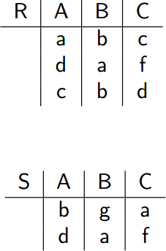
Exemple de relation
Pour nos exemples nous prendrons 2 relations R et S

Slide 54
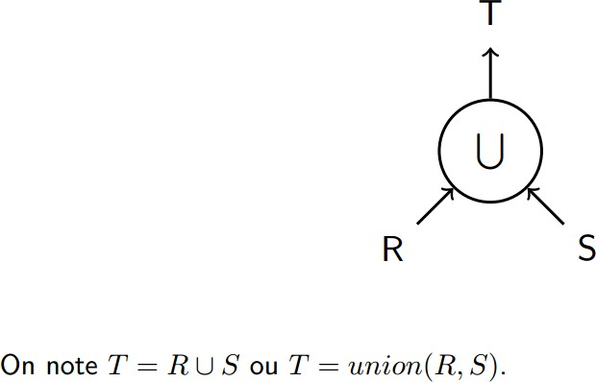
Union
L’union de 2 relations R et S de même schéma est une relation T de même schéma contenant l’ensemble des tuples appartenant à R, à S ou aux deux

Slide 55
Exemple d’union

Slide 56
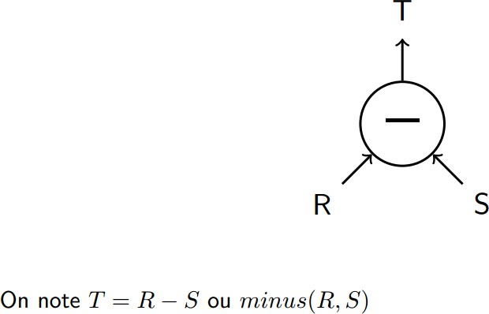
Introduction
Principes
Opérateurs binaires
Opérateur unaires
Requêtes
Page 12
Différence
La différence entre deux relations R et S de même schéma dans l’ordre (R - S) est la relation T de même schéma contenant les tuples appartenant à R et n’appartenant pas à S

Slide 57
Exemple de différence

Slide 58
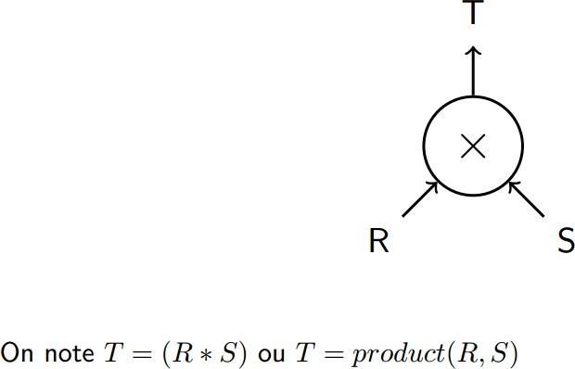
Introduction
Principes
Opérateurs binaires
Opérateur unaires
Requêtes
Page 14
Produit cartésien
Le produit cartésien de deux relations R et S de schéma quelconque est une relation T ayant pour attributs la concaténation des attributs de R et de S et dont les tuples sont constitués de toutes les concaténations d’un tuple de R à un tuple de S

Slide 59
Exemple de produit cartésien

Slide 60
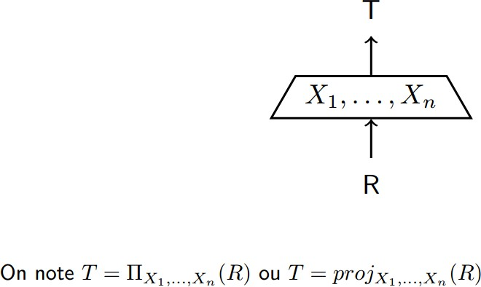
Projection
La projection d’une relation R de schéma (A₁, …., A_{n}) sur les attributs A_{i1}, …, A_{ip} est une
relation R’ de schéma (A_{i1}, …., A_{ip}) dont les tuples sont obtenus par élimination des attributs de R n’appartenant pas à R’ et par suppression des doublons

Slide 61
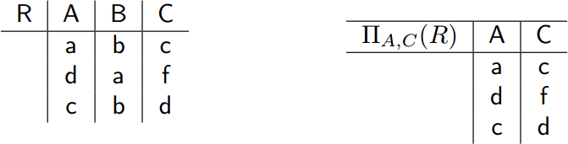
Exemple de projection

Slide 62
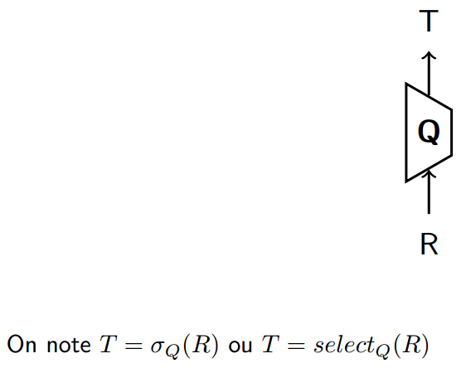
Restriction
La restriction (ou sélection) de la relation R par une qualification Q est une relation R’ de même schéma dont les tuples sont ceux de R satisfaisant la qualification Q. La qualification Q peut être exprimée à l’aide de constantes, comparateurs arithmétiques (>, ≥, <, ≤, =, ≠) et opérateurs logiques (ꓥ, ꓦ, ¬)

Slide 63
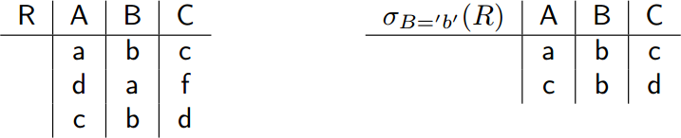
Exemple de restriction

Slide 64
Quelques requêtes
Fournisseur (N°Fournisseur, nom, adresse, ville) Produit (N°Produit, nom, poids, couleur)
Commande (N°Commande, , quantité, prix, #N°Fournisseur, #N°Produit)
Nom des fournisseurs lillois :
^{Π}𝑛𝑜𝑚 ^{(𝜎}𝑣𝑖𝑙𝑙𝑒=′𝐿𝑖𝑙𝑙𝑒′
𝐹𝑜𝑢𝑟𝑛𝑖𝑠𝑠𝑒𝑢𝑟 )
Identifiant et nom des produits d’un poids supérieur à 200g :
^{Π}𝑁°𝑃𝑟𝑜𝑑𝑢𝑖𝑡,𝑛𝑜𝑚 ^{(𝜎}𝑝𝑝𝑜𝑑𝑠>200
𝑃𝑟𝑜𝑑𝑢𝑖𝑡 )
Les commandes fournies par le fournisseur numéro 15 ainsi que les commandes concernant le produit numéro 210
^{Π}𝑁°𝐶𝑜𝑚𝑚𝑎𝑛𝑑𝑒 ^{(𝜎}𝑁°𝐹𝑜𝑢𝑟𝑛𝑖𝑠𝑠𝑒𝑢𝑟=15 ^{𝐶𝑜𝑚𝑚𝑎𝑛𝑑𝑒 ) ∪ Π}𝑁°𝐶𝑜𝑚𝑚𝑎𝑛𝑑𝑒 ^{(𝜎}𝑁°𝑃𝑟𝑜𝑑𝑢𝑖𝑡=210
𝐶𝑜𝑚𝑚𝑎𝑛𝑑𝑒 )
Les commandes fournies par le fournisseur numéro 15 ne concernant pas le produit numéro 210
^{Π}𝑁°𝐶𝑜𝑚𝑚𝑎𝑛𝑑𝑒 ^{(𝜎}𝑁°𝐹𝑜𝑢𝑟𝑛𝑖𝑠𝑠𝑒𝑢𝑟=15 ^{𝐶𝑜𝑚𝑚𝑎𝑛𝑑𝑒 ) − Π}𝑁°𝐶𝑜𝑚𝑚𝑎𝑛𝑑𝑒 ^{(𝜎}𝑁°𝑃𝑟𝑜𝑑𝑢𝑖𝑡=210
𝐶𝑜𝑚𝑚𝑎𝑛𝑑𝑒 )

Slide 65
Introduction
Principes
Opérateurs binaires
Opérateur unaires
Requêtes
Page 21
A savoir
Les cinq opérations précédentes (union, différence, produit, projection, restriction) forment un ensemble cohérent et minimal.
Aucune d’entre-elles ne peut s’écrire à l’aide des autres.
A partir de ces cinq opérations élémentaires, d’autres opérations peuvent être définies.
Toute requête s’exprime à l’aide d’une combinaison de ces opérations

Slide 66
Partie IV
Algèbre relationnel
Suite

Slide 67
Objectifs du cours
Manipuler les ensembles
Appréhender les opérateurs évolués

Slide 68
Principes
Opérateurs binaires
Requêtes
Page 3
Opérateurs
2 types d’opérateurs :
les opérateurs unaires, pour enlever des données d’une table
les opérations binaires, pour regrouper les données de plusieurs tables
3 familles d’opérateurs :
les opérateurs de base
les opérateurs évolués
les opérateurs de calculs

Slide 69
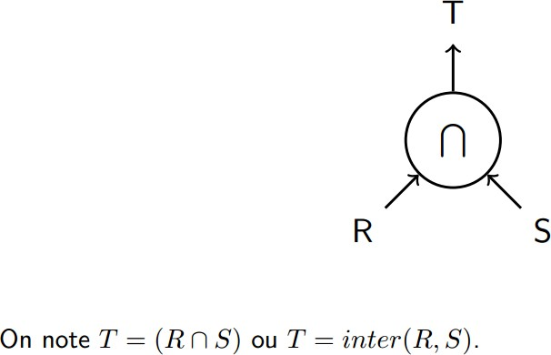
Principes
Opérateurs binaires
Requêtes
Page 4
Intersection
L’intersection de 2 relations R et S de même schéma est une relation T de même schéma contenant l’ensemble des tuples appartenant à la fois à R et à S

Slide 70
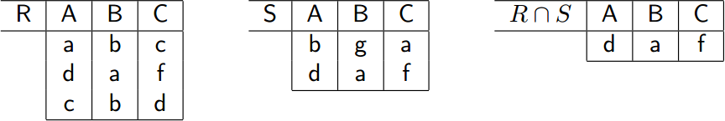
Principes
Opérateurs binaires
Requêtes
Page 5
Exemple d’intersection

Slide 71
Principes
Opérateurs binaires
Requêtes
Page 6
L’intersection avec des opérations de base

Slide 72
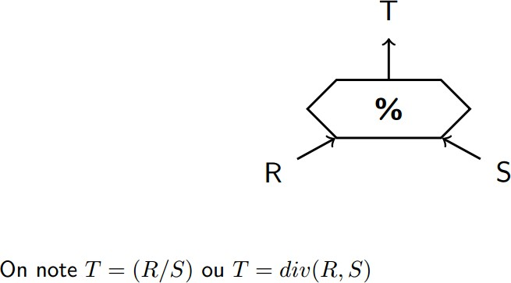
Division
La division de la relation R de schéma R (A₁, …., A_{n}) par la sous-relation S de schéma S(A_{p+1},
…, A_{n}) est la relation T de schéma T(A₁, A₂, …, A_{p}) formée de tous les tuples qui concaténés à chaque tuple de S donnent toujours un tuple de R
Dit autrement, la division de deux relations R et S avec 𝑆 ⊆ 𝑅 retourne les valeurs d’attributs
de R non présents dans S pour lesquelles des valeurs d’attributs communes avec S existent

Slide 73
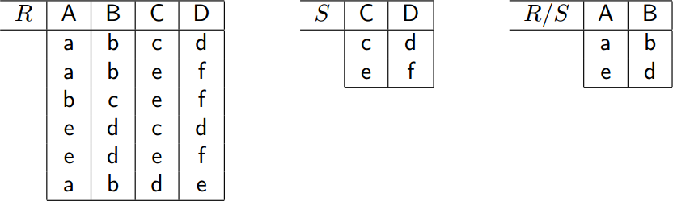
Exemple de division

Slide 74
La division avec des opérations de base
Soit V l’ensemble des attributs à projeter

Slide 75
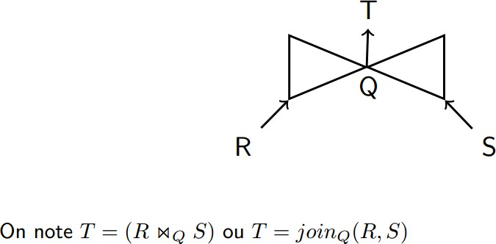
Théta-jointure
La théta-jointure de deux relations R et S selon une qualification Q est l’ensemble des tuples
du produit cartésien R ∗ S satisfaisant la qualification Q. La qualification Q peut être exprimée
à l’aide de constantes, comparateurs arithmétiques (>, ≥, <, ≤, =, ≠) et opérateurs logiques (ꓥ, ꓦ, ¬)

Slide 76
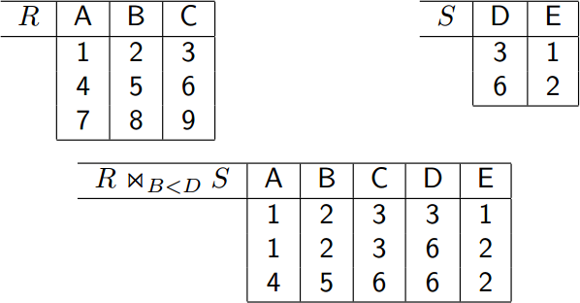
Exemple de théta-jointure

Slide 77
Principes
Opérateurs binaires
Requêtes
Page 12
La théta-jointure avec des opérations de base

Slide 78
Principes
Opérateurs binaires
Requêtes
Page 13
La jointure naturel e
La jointure est essentielle dans les systèmes relationnels. Elle permet l’utilisation raisonnable du produit cartésien.
L’équi-jointure est une théta-jointure avec pour qualification l’égalité entre deux colonnes.
La jointure naturelle est une équi-jointure de R et S sur tous les attributs de même nom suivie de la projection qui permet de conserver un seul de ces attributs égaux de même nom.

Slide 79
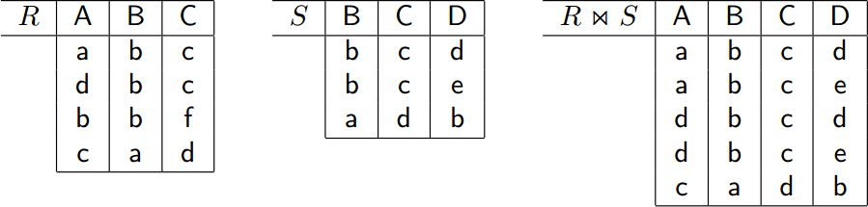
Exemple de jointure naturel e

Slide 80
Principes
Opérateurs binaires
Requêtes
Page 15
La jointure naturel e avec des opérations de base
Soit V l’ensemble des attributs des relations

Slide 81
Quelques requêtes
Fournisseur (N°Fournisseur, nom, adresse, ville) Produit (N°Produit, nom, prix, couleur)
Commande (N°Commande, quantité, #N°Fournisseur, #N°Produit)
Afficher les N° de commandes, les prix et les quantités pour les produits commandés en plus de 10 exemplaires
par commande :
^{Π}𝑁°𝐶𝑜𝑚𝑚𝑎𝑛𝑑𝑒,𝑝𝑟𝑖𝑥,𝑞𝑢𝑎𝑛𝑡𝑖𝑡é ^{(𝜎}𝑞𝑢𝑎𝑛𝑡𝑖𝑡é>10 ⨝𝑃𝑟𝑜𝑑𝑢𝑖𝑡.𝑁°𝑃𝑟𝑜𝑑𝑢𝑖𝑡=𝐶𝑜𝑚𝑚𝑎𝑛𝑑𝑒.𝑁°𝑝𝑟𝑜𝑑𝑢𝑖𝑡 ^{(𝐶𝑜𝑚𝑚𝑎𝑛𝑑𝑒, 𝑃𝑟𝑜𝑑𝑢𝑖𝑡))}

Slide 82
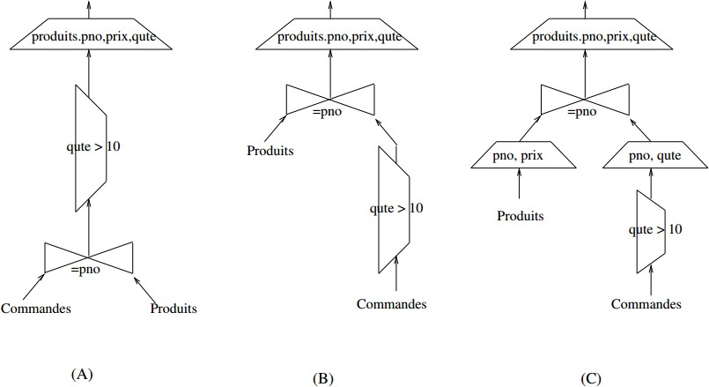
Représentation graphique
Codée sous forme d’arbre
Chaque feuille correspond à une table à exploiter.
Chaque nœud est constitué d’un opérateur relationnel

Slide 83
Partie V
Forme normale

Slide 84
Pourquoi Normaliser ?
Une forme normale désigne un type de relation particulier entre les entités.
Pourquoi normaliser
Eviter les anomalies transactionnelles pouvant découler d'une mauvaise modélisation des données.
Eviter un certain nombre de problèmes potentiels tels que les anomalies de lecture, les anomalies d'écriture, la redondance des données et la contre-performance.
Vérifier la robustesse de la conception pour améliorer la modélisation (et donc obtenir une meilleure représentation)
faciliter la mémorisation des données en évitant la redondance et les problèmes sous-jacents de mise à jour ou de cohérence.
La normalisation s’applique à toutes les entités et aux relations porteuses de propriétés.

Slide 85
Les formes normales s'emboitent les unes dans les autres, tant et si bien que le respect d'une forme normale de niveau supérieur implique le respect des formes normales des niveaux inférieurs. Dans le modèle relationnel de type OLTP.
Il existe huit formes normales, les trois premières étant les plus connues et utilisées :
la première forme normale notée 1FN (1NF en anglais) ;
la deuxième forme normale notée 2FN (2NF en anglais) ;
la troisième forme normale notée 3FN (3NF en anglais) ;
la forme normale de Boyce Codd notée FNBC (BCNF en anglais) ;
la quatrième forme normale notée 4FN (4NF en anglais) ;
la cinquième forme normale notée 5FN (5NF en anglais) ;
la forme normale domaine clef notée FNDC (DKNF en anglais) ;
la sixième forme normale notée 6FN (6NF en anglais) rarement présentée.

Slide 86
1FN : première forme normale.
Définition :
Est en première forme normale, une relation (ayant par définition une clé) dont les attributs possèdent tous une valeur sémantiquement atomique.
Une autre définition serait : un attribut est dit « atomique » si aucune subdivision de l‘information initiale n’apporte une information supplémentaire ou complémentaire.

Slide 87
Remarques :
Une valeur atomique n'est pas forcément scalaire.
Exemple : une donnée géographique constituée par un ensemble de points formant un polygone définissant une zone géographique précise, n'est pas scalaire, mais parfaitement atomique, car la suppression d'un seul des points du polygone, ne donne plus la même forme géographique. Il y a donc perte du sens initial de l'information.
La notion d'atomicité s'apprécie par rapport à la possibilité de découper l'information en différents éléments ayant chacun un sens propre au regard de l'information initiale que l'on souhaite modéliser.
Exemple : le numéro de sécurité sociale français qui est bien non atomique, car découpé en 4 parties distinctes : le sexe (un seul caractère), la date de naissance exprimée de façon partielle (année et mois, 4 caractères), la référence INSEE de la commune de naissance (5 caractères) et enfin, le rang de naissance dans cette commune et à cette date partielle (3 caractères).

Slide 88
Cas typiques de violation de l’atomicité
Les attributs constitués par un ensemble de valeurs énumérées (liste, tableaux...) dont les différentes valeurs sont sémantiquement indépendantes.
N'ayant aucune valeur (le "NULL" n'existe pas en algèbre relationnelle)

Slide 89
Une définition plus simple :
Pour être en première forme normale (1FN), il faut que chaque attribut soit atomique. En d'autres termes, aucun attribut ne doit être multivalué (liste de valeurs) ou composé (si on le décompose, on obtient des informations supplémentaires).

Slide 90
Exemple
Voici un exemple de table personne ne respectant pas la 1FN :
Dans cette table :
Si une personne a plusieurs adresses email, alors elles sont notées dans l'attribut email, séparées par des virgules.
L'attribut nom contient le nom mais aussi le prénom et la civilité de la personne.
Comment passer en 1FN?
id | pseudo | nom | email
1 | Ed' la poignée | M. Édouard Bracame | edouard.bracame@joe-bar-team.org, ed@jbt.org
2 | Joe l'arsouille | M. Jean Manchzeck | jean.manchzeck@joe-bar-team.org

Slide 91
Exemple
Nous pourrions passer en 1FN en modifiant la table ainsi :
Que fait-on si une personne a 3, 10... 50 adresses email ?
➔ On ne va pas créer 50 colonnes email au cas où ! Et si un jour une personne en a 51 on va être obligé de modifier le schéma de la base de données.
Quoi faire ?
➔Nous allons donc transformer les attributs multivalués en une table séparée, liée à la table d'origine par une relation de type un à plusieurs
id | pseudo | civilite | prenom | nom | email | email_2
1 | Ed' la poignée | M. | Édouard | Bracame | edouard.bracame@joe-bar-team.org | ed@jbt.org
2 | Joe l'arsouille | M. | Jean | Manchzeck | jean.manchzeck@joe-bar-team.org

Slide 92
Exemple
MPD ‒ Création d'une table listant les adresses email des personnes
Contenu de la table « email »

Slide 93
2FN : Deuxième forme normale.
Définition:
Respecte la deuxième forme normale, la relation respectant la première forme normale et respectant le principe suivant :
Les attributs d'une relation sont divisés en deux groupes :
le premier groupe est composé de la clé (un ou plusieurs attributs).
Le deuxième groupe est composé des autres attributs (éventuellement vide).
La deuxième forme normale stipule que tout attribut du deuxième groupe ne peut pas dépendre d'un sous-ensemble (strict) d'attribut(s) du premier groupe. En d'autres termes : « Un attribut non clé ne dépend pas d'une partie de la clé mais de toute la clé. »

Slide 94
2FN : Deuxième forme normale.
Corollaire : Une relation ayant une clé formée d'un seul attribut est donc en deuxième forme normale.E d’autres termes, La deuxième forme normale (2FN) ne concerne que les tables avec une clé primaire composite.
Le non-respect de la 2FN entraîne une redondance des données qui encombrent alors inutilement la mémoire et l'espace disque.

Slide 95
Une définition plus simple :
Pour être en deuxième forme normale (2FN), il faut déjà être en 1FN et en plus respecter la règle suivante : aucun attribut ne faisant pas partie de la clé primaire ne doit dépendre que d'une partie de la clé primaire.

Slide 96
Exemple :
Prenez la table résultat donnant une note artistique à des skaters dans leur réalisation de figures :
Vous ajoutez une information donnant la difficulté de la figure :
skater [PK] | figure [PK] | note
Richie | Ollie | 8
Richie | Flip | 10
Richie | Hard-Flip | 9
Nyjah | Flip | 7
Nyjah | Hard-Flip | 8

Slide 97
Exemple
skater [PK] | figure [PK] | difficulté | note
Richie | Ollie | 2 | 8
Richie | Flip | 5 | 10
Richie | Hard-Flip | 10 | 9
Nyjah | Flip | 5 | 7
Nyjah | Hard-Flip | 10 | 8
➔ La difficulté d'une figure ne dépend que de la figure et non du skater. L'attribut difficulte ne dépend que d'une partie de la clé primaire (figure) et non de la clé primaire complète (skater, figure) : vous ne respectez donc pas la 2FN.
Solution?
➔La solution consiste donc à isoler les attributs concernés dans des tables dédiées. Je vais créer ici une table figure et déplacer la colonne difficulte dans cette nouvelle table :

Slide 98
Exemple :
nom [PK] | difficulte
Ollie | 2
Flip | 5
Hard-Flip | 10
Dans la table resultat, la colonne figure devient clé étrangère :
skater [PK] | figure_nom [PK, FK] | note
Richie | Ollie | 8
Richie | Flip | 10
Richie | Hard-Flip | 9
Nyjah | Flip | 7
Nyjah | Hard-Flip | 8

Slide 99
Exemple :

Slide 100
2FN : Deuxième forme normale.
Définition:
Respecte la deuxième forme normale, la relation respectant la deuxième forme normale et respectant le principe suivant :
Les attributs d'une relation sont divisés en deux groupes :
le premier groupe est composé de la clé (un ou plusieurs attributs).
Le deuxième groupe est composé des autres attributs (éventuellement vide).
La troisième forme normale stipule que tout attribut du deuxième groupe ne peut pas dépendre d'un sous-ensemble (strict et excluant l'attribut considéré) d'autres attribut(s) du second groupe.
→En d'autres termes : « Un attribut non clé ne dépend pas d'un ou plusieurs attributs ne participant pas à la clé ». Dit encore autrement : « Tous les attributs non clé doivent dépendre directement de la clé, au sens où il n'y a aucun attribut non clé dépendant de la clé par dépendances transitives par l'intermédiaire d'autres attributs non clé ».

Slide 101
2FN : Deuxième forme normale.
Corollaire : Une relation déjà en deuxième forme normale ayant au plus un attribut n'appartenant pas à la clé est donc en troisième forme normale.
Le respect de la 3FN ne garantit pas une absence de redondance des données d'où la FNBC (à voir vous-même).

Slide 102
Une définition plus simple :
a troisième forme normale (3FN) ressemble à la deuxième (2FN) mais concerne la dépendance entre attributs non clés.
Pour être en troisième forme normale (3FN), il faut déjà être en 2FN et en plus respecter la règle suivante : aucun attribut ne faisant pas partie de la clé primaire ne doit dépendre d'une partie des autres attributs ne faisant pas non plus partie de la clé primaire.

Slide 103
Exemple :
Regardez la table personne ci-dessous :
Cette table ne respecte pas la 3FN car l'attribut sexe peut être déduit de l'attribut non clé primaire civilité.
Afin de résoudre ce problème, comme pour la 2FN, il convient de créer une nouvelle table civilité et d'y déplacer l'attribut sexe :
id [PK] | civilite | nom | prenom | sexe
1 | Madame | Germain | Sophie | F
2 | Monsieur | Hilbert | David | M
3 | Madame | Noether | Emmy | F
4 | Madame | Mirzakhani | Maryam | F
5 | Monsieur | Poincaré | Henri | M
6 | Monsieur | Villani | Cédric | M

Slide 104
Exemple :
Et voici le nouveau contenu des tables personne et civilité :
MPD ‒ Création d'une nouvelle table « civilite »
id [PK] | civilite | nom | prenom
1 | Madame | Germain | Sophie
2 | Monsieur | Hilbert | David
3 | Madame | Noether | Emmy
4 | Madame | Mirzakhani | Maryam
5 | Monsieur | Poincaré | Henri
6 | Monsieur | Villani | Cédric
civilité [PK] | sexe
Madame | F
Monsieur | M

Slide 105
FIN

